Slide 1

3 tema (4 paskaita)
Kitų pažinimas ir motyvavimas
Doc.dr. Gintautas Cibulskas

Slide 2
Organizacijos efekto paslaptis slypi individualių ir grupinių pastangų suvienijime:
Vieningas tikslas
Darbo pasidalinimas
Suderinamumas ir kt.

Slide 3
Norint daryti įtaką kitiems, visų pirma mes turime gerai pažinti tuos, kuriems norime daryti įtaką
G.Cibulskas ©

Slide 4
Jie turi savo temperamentą
Savo akvariumą
Savo aplinką darbe ir po darbo
Savo supratimą...
G.Cibulskas ©

Slide 5
„Aš“ koncepcija
Vaidmenys, kuriuos mes vaidiname
Socialinė identifikacija („mes“ ir „kiti“)
Lyginimas savęs su aplinkiniais
Mūsų pasiekimai ir nesėkmės
Kitų nuomonė apie mus
Kultūra, kuriai mes priklausom

Slide 6
Kiti žmonės mažai pažįsta save
Labai sunku tiksliai, ilgam laiko periode, prognozuoti savo elgseną, tuo labiau prognozuoti kitų elgseną

Slide 7
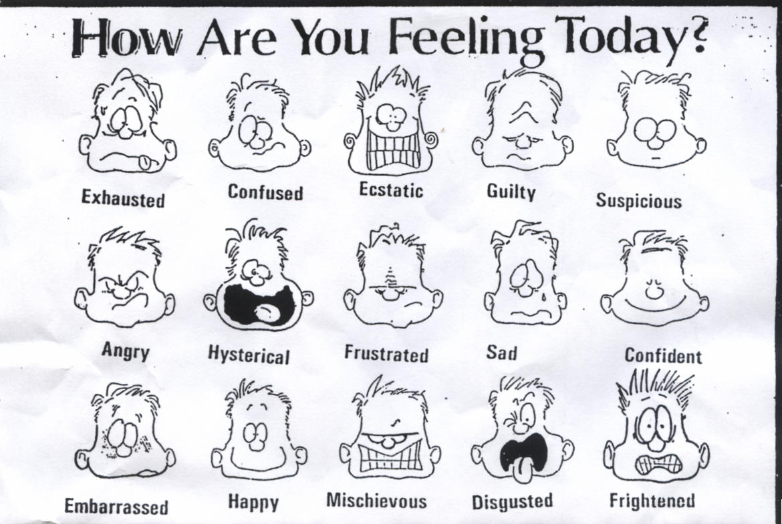
Dauguma žmonių mąsto emocijomis, nuostatomis, bet ne protu..

Slide 8
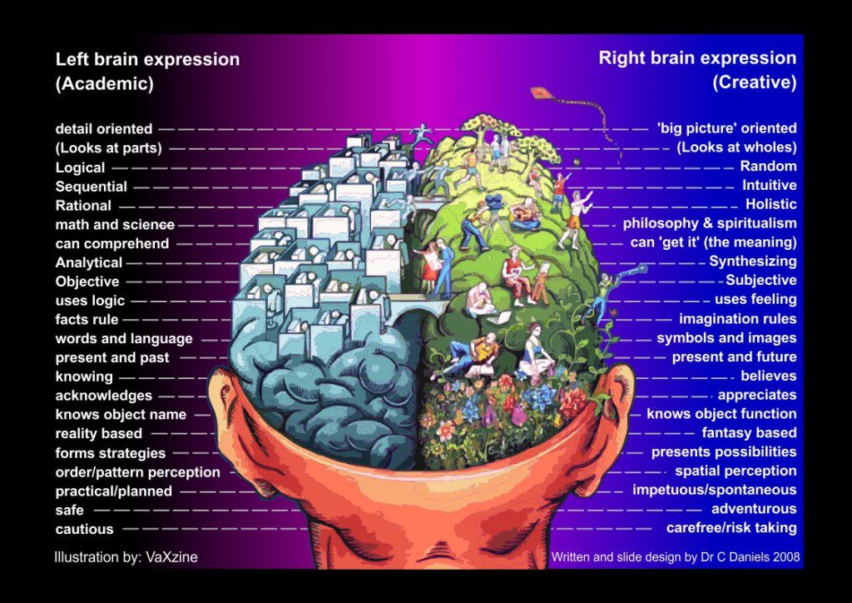

G.Cibulskas ©

Slide 9
Kairiuoju smegenų pusrutuliu mąstantys žmonės
Labiau patinka dirbti nuosekliai,darbus atlikti logiška seka, žingsnis po žingsnio
Stengiasi darbus organizuoti pagal tam tikrą tvarką, patinka dalykus išskaidyti kategorijomis ir jas apmąstyti atskirai.
Gerai pavyksta dedukcinis mąstymas – gerai išskiria priežastis ir padarinius.
Vienu kartu patinka daryti vieną darbą.
Mėgsta gilintis į smulkmenas
G.Cibulskas ©

Slide 10
Dešiniuoju smegenų pusrutuliu mąstantys žmonės
Jiems patinka matyti veiklą, apmastyti visumą
Jie susitelkia į panašumus, modelius ir sąsajas su anksčiau darytais dalykais
Mėgsta susigyventi su tema ir matyti kaip ji dera su visuma.
Mieliau pasikliauja intuicija, nei imasi kruopščiai aiškintis. Moka mąststyti tarsi iš šalies
Yra pakankamai lankstūs, mielai pasitelkia vaizduotę, kūrybingumą
G.Cibulskas ©

Slide 11
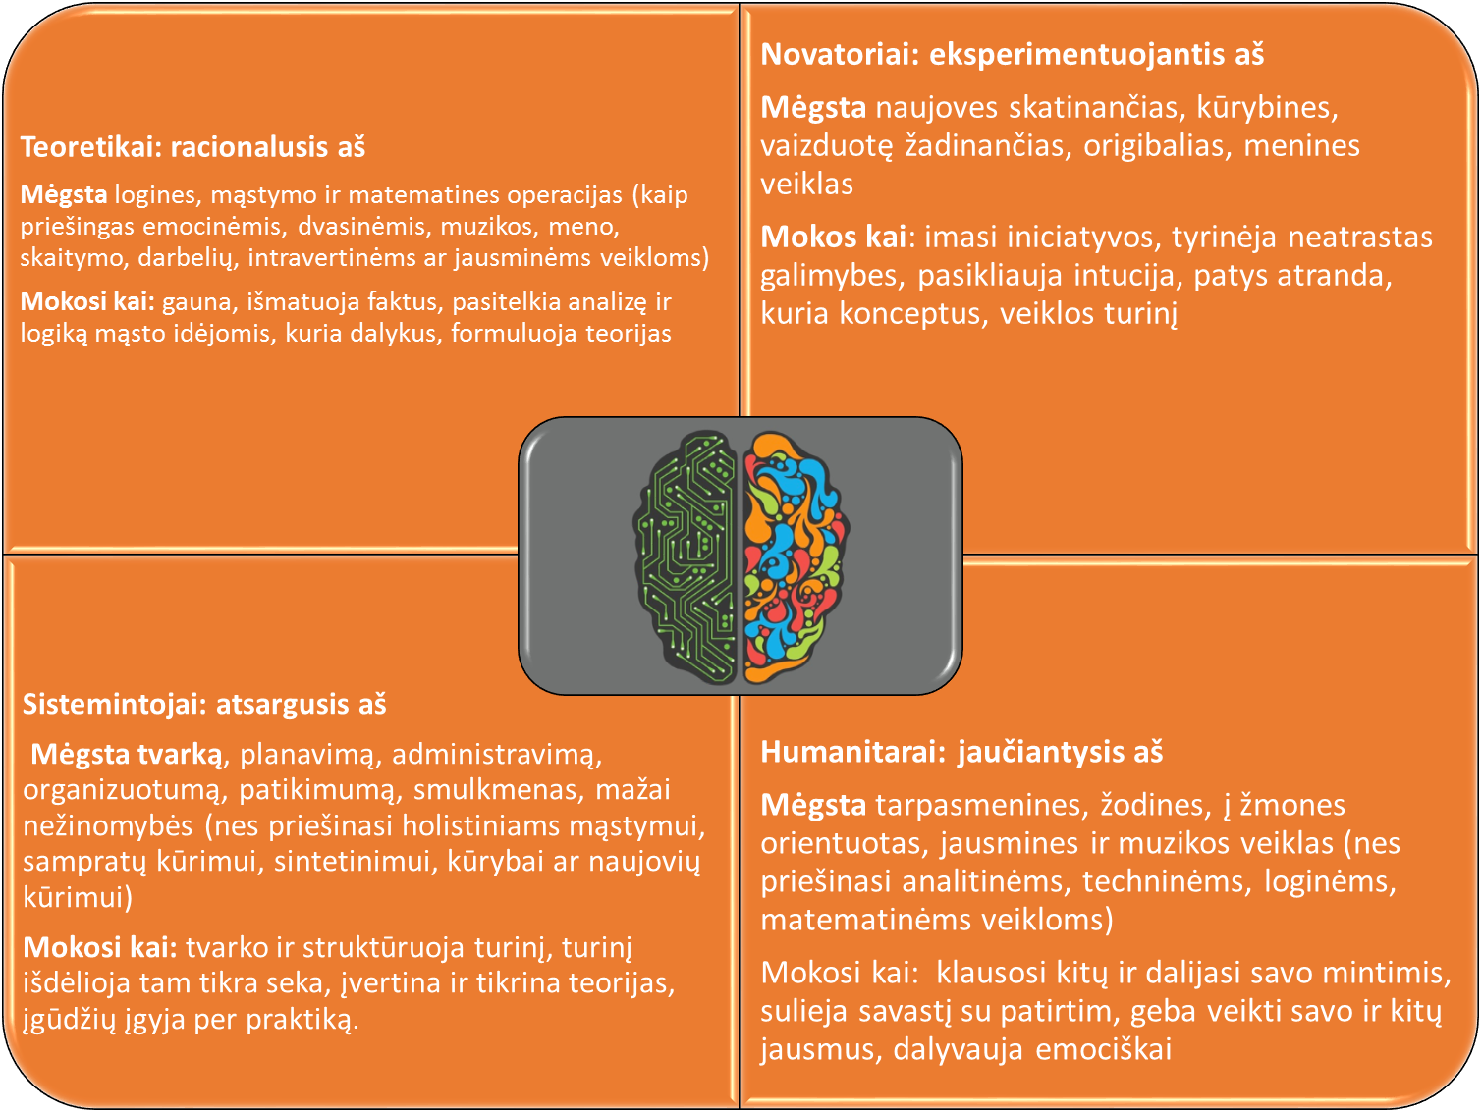
G.Cibulskas ©

Slide 12
PASTOVUMAS
Ar žmogus visuomet taip elgiasi analogiškose situacijose
Taip
NE
Išorinė atribucija
Priklauso nuo situacijos
Taip
SKIRTUMAI
Ar žmogus skirtingose situacijose elgiasi skirtingai
Vidinė atribucija
Priklauso nuo žmogaus nuostatų
NE
Taip
NE
PANAŠUMAI
Ar kiti elgiasi taip pat panašiose situacijose

Slide 13
Tikėjimosi- vertybės teorija
MOTYVACIJA
TIKĖJIMAS (kiek darbuotojas tiki )
VERTYBĖS (Kiek darbuotojas vertina tai ką daro)
=
⨯
G.Cibulskas ©

Slide 14
Poreikių hierarchijos teorija;
Teorija X ir teorija Y;
Dviejų veiksnių teorija.

Slide 15
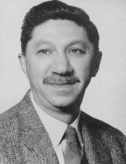
Poreikių hierarchijos teorija (Maslow, 1954)
Savirealizacijos
Pagarbos
Aukštesnio lygio
Poreikiai (tenkinami
Išorėje)
Socialiniai
Saugumo
Žemesnio lygio
Poreikiai (tenkinami
viduje)
Fiziologiniai

Slide 16
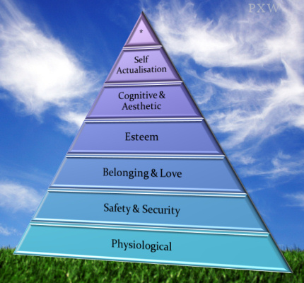

Slide 17
Fiziologinis –tai kas būtina egzistavimui: oras, maistas, vanduo, miegas....
Saugumo– saugumas fizinis, turtas ir sveikata, saugumas šeimos, saugumas darbo
Priklausymo & Meilės – socialinis poreikis toks kaip pritarimas ir priklausymas grupėms (būti, jie dominti, politinis, religingas ir taip toliau), ir poreikis šeimos, draugystės, santykiai ir fizinis intymumas
Pagarba – reikalingumas jausti pasiekimą ir vertingumas; pripažinimas, pritarimas ir kitų pagarba,
Pažintinių & Estetinių – apima intelektualumą, žinių, supratimo, moralės ir teisingumo reikalingumą; ir estetinis grožio ir balanso poreikis
Saviraiškos – turi padėti pasiekti visišką potencialo realizavimą ir gauti sustiprinto tikrovės supratimo visumą,
Šitie šeši lygmenys formuoja vertikalią Maslow hierarchijos struktūrą
Septintas ??????

Slide 18
Poreikių hierarchijos teorija (Maslow, 1954)
Maslow:
tik po žemesnio lygio poreikio patenkinimo įvyksta perėjimas į aukštesnį lygį.;
Nei vieno poreikio negalima patenkinti pilnutinai, tačiau tas poreikis nors ir patenkintas iš esmės, daugiau žmogaus elgesio nemotyvuoja;
Jei jūs norite motyvuoti darbuotoją, tai visų pirma reikia nustatyti kuriame poreikių lygmenyje jis yra, o po to jau ieškoti būdų kaip juos patenkinti.

Slide 19
Jeigu poreikiai nepatenkinti, žmogus... | POREIKIAI | Jeigu poreikiai patenkinti, žmogus...
Trokšta vandens, maisto ir pan. | Fiziologiniai poreikiai | Neturi jokių fiziologinių poreikių Šių poreikių visai nejaučia ir atsiranda poreikis aukštesniems poreikiams

Slide 20
Jeigu poreikiai nepatenkinti, žmogus... | POREIKIAI | Jeigu poreikiai patenkinti, žmogus...
Jaučia pyktį, baimę Nuolat pasirengęs kautis | Saugumo poreikiai | Jaučiasi fiziškai saugus Jaučia, kad saugumo poreikia silpnėja ir vietoje jų atsiranda aukštesnio lygmens poreikiai

Slide 21
Jeigu poreikiai nepatenkinti, žmogus... | POREIKIAI | Jeigu poreikiai patenkinti, žmogus...
Vienišas, atstumtas ir be šaknų Tvirtai laikosi grupės normų Nemėgsta „kitokių“ grupių ar yra joms žiaurus (rasistas ir pan..) Nuolatines nesėkmes siekia kompensuoti neurotišku elgesiu: Agresyvumu Priešikumu Ar atsiskyrėliškumu | Prieraišumo ir meilės poreikiai | Geba mylėti save ir kitus Geba pasitikėti draugais, juos mylėti bei suteikti jiems laisvės Jaučia, kad šie poreikiai silpnėja ir vietoje jų atsiranda aukštesnieji poreikiai

Slide 22
Jeigu poreikiai nepatenkinti, žmogus... | POREIKIAI | Jeigu poreikiai patenkinti, žmogus...
Bijo būti sukritikuotas Jaučiasi menkesnis, silpnas ir bejėgis Bijo nesėkmės ir rizikos Bijo, bodis ar pyksta ant tų, kuriuos turėtų gerbti Jaučia pavydą ir nuoskaudas Nuolatines nesėkmes siekia kompensuoti neurotišku elgesiu pvz: Nuolat bando pasrodyti, siekia dėmesio, elgiasi arogantiškai Arba pasidaro drovus, atsiskyręs | Pagarbos poreikiai: Savigarba: tikslo siekimas, stiprybė ir pasitikėjimas savimi. Pakankamumas: gali savim pasirūpinti Pagarba: troškimas būti pripažintam, turėti gerą vardą, prestižą, statusą ir orumą | Pasitiki ir yra patenkintas savimi Tiki savimi ir turi savigarbos Pasirengęs rizikuoti ir išbandyti ką nors nauja Kolektyviškas, dosnus ir malonuns Pagarbos poreikiai mažėja ir aukštesni poreikia tampa svarbesni

Slide 23
Jeigu poreikiai nepatenkinti, žmogus... | POREIKIAI | Jeigu poreikiai patenkinti, žmogus...
Jaučiasi nusikamavęs, abejingas Mano, kad gyvenimas beprasmis, nuobodus ir betikslis Vengia augti ir tobulėti Apatiškas | Saviraiškos poreikiai | Trokšta augti ir tobulėti, siekia didesnių vertybių Yra kūrybingas, energingas ir teigiamai nusiteikęs Nesavanaudiškai nusiteikęs, rimtai prisidėti Smalsus, atviras naujovėms Trokšta pats už save nuspręsti Jaučia augantį tapatumą

Slide 24

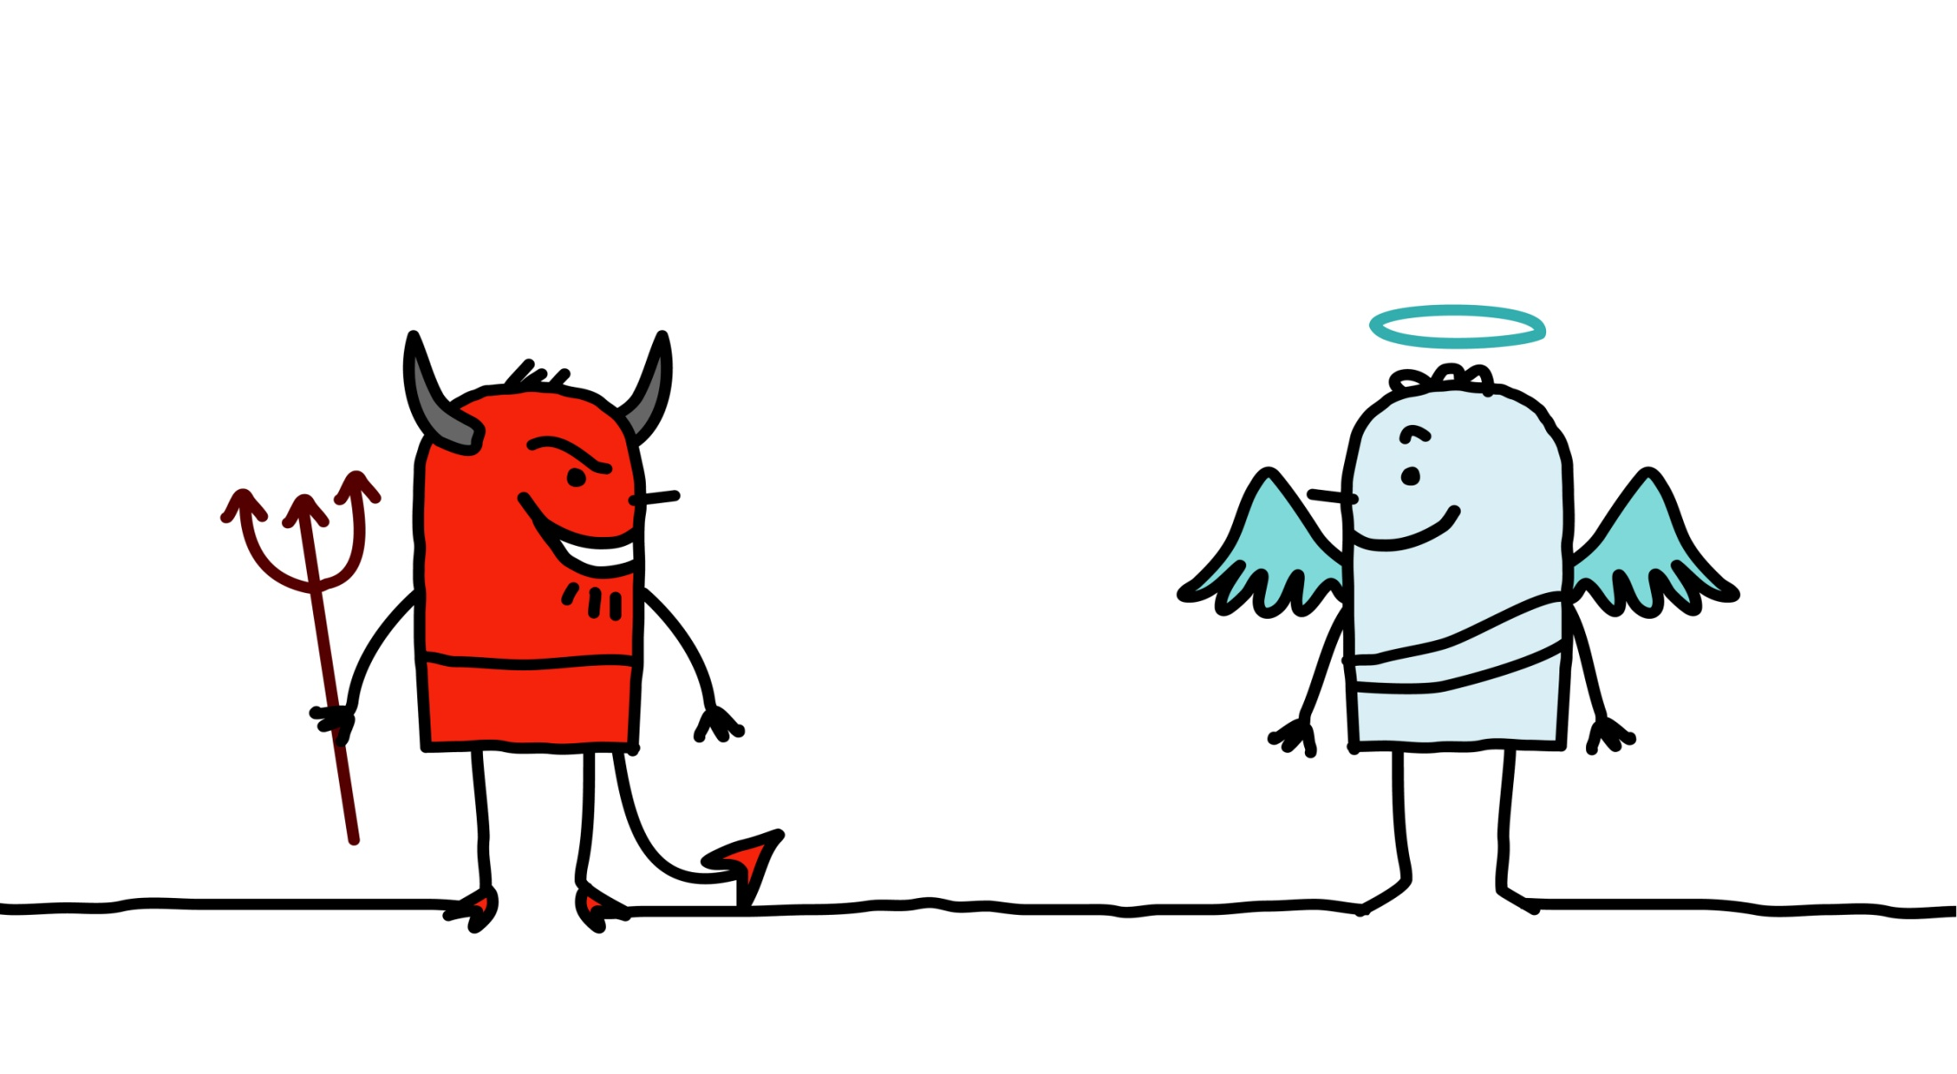
Teorija X ir teorija Y
(D. McGregor, 1960)
X
Y

Slide 25
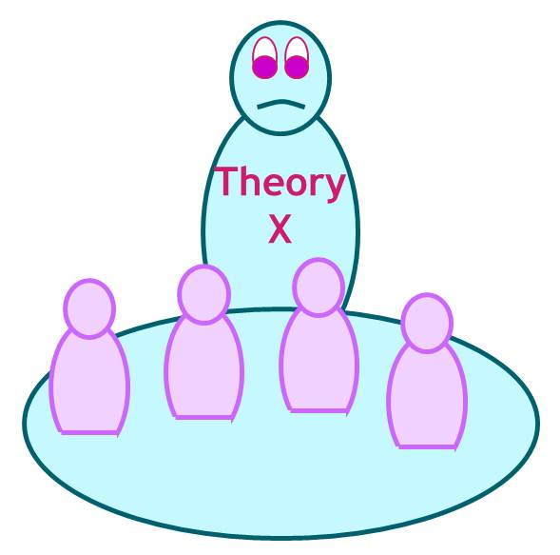
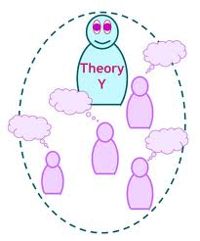
Teorija X ir teorija Y
(D. McGregor, 1960)
Teorija x | Teorija Y
Darbuotojai iš prigimties neigiamai žiūri į darbą ir, kai tik įmanoma, stengiasi jo vengti; Kadangi darbuotojai neigiamai žiūri į darbą, juos reikia versti, kontroliuoti ir gąsdinti bausmėmis, kad būtų pasiekti pageidaujami tikslai; Darbuotojai vengia atsakomybės ir, jei tik įmanoma, stengiasi gauti nurodymus; Dauguma darbuotojų iš visų su darbu susijusių veiksnių labiausiai vertina saugumą ir per daug nesistengia ko nors siekti. | Darbuotojai gali laikyti darbą tokiu natūraliu dalyku kaip poilsis ir žaidimas; Jei žmonės yra lojalūs savo organizacijai ir siekia gerų rezultatų, tai jiems nebūtina duoti nurodymų ir kontroliuoti; Vidutinis žmogus gali išmokti imtis atsakomybės ir netgi jos siekti; Žmonių turi gebėjimą priimti teisingus sprendimus ir tai nebūtinai yra vien vadovų bruožas.

Slide 26

Dviejų veiksnių teorija F.Herzberg (1959)
Higienos veiksniai (darantys įtaką nepasitenkinimui darbu) | Motyvacijos veiksniai (darantys įtaką pasitenkinimui darbu)
Vadovavimo kokybė; Atlygis; Organizacijos politika; Fizinės darbo sąlygos; Santykiai su kitais; Darbo užtikrinimas (saugumas); Vadovų kontrolė | Galimybės kilti pareigose; Galimybės asmeniškai tobulėti; Pripažinimas; Atsakomybė; Laimėjimai
Nepasitenkinimas
darbu
0
Pasitenkinimas
darbu
Didelis
Didelis

Slide 27
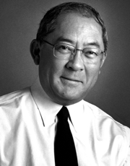

Teorija Z
Wiliam Ouchi
“Z teorija: Kaip Amerikos vadyba gali reaguoti į Japonijos iššūkius” (Theory Z: How American Management Can Meet the Japanese Challenge)

Slide 28

Teorija Z
“M formos visuomenė: Kaip amerikietiška komanda gali sugrąžinti konkurencinį pranašumą?”
(The M Form Society: How American Teamwork Can Recapture the Competitive Edge)

Slide 29
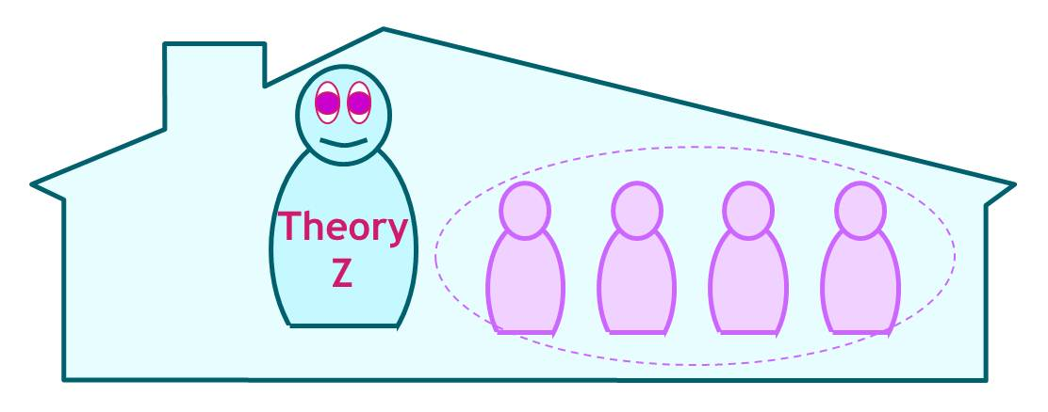
Teorija Z
Ilgalaikis darbas ir garantijų sistema
kolektyvinė atsakomybė
besąlygiška, neformali kontrolė su aiškiais, oficialiais įvertinimais
kolektyvinis sprendimų priėmimas
laipsniškas įvertinimas ir paaukštinimas
gana diferencijuota profesinė veikla
rūpinimasis konkrečiu asmeniu įtraukiant ir jo šeimą

Slide 31
McCleland poreikių teorija
Teorija, pagal kurią pagrindiniais žmogaus stimulais darbe yra poreikiai:
Pasiekimų poreikis (pPas) (stimulas aplenkti kitus, pasiekti atitinkamų standartų, kovoti dėl sėkmės);
Valdžios poreikis (pVal) (poreikis sužadinti kitus elgtis taip, kaip jie niekados nesielgtų jei nebūtų šio sužadinimo);
Poreikis priklausyti (pPri) (siekis draugiškų ir artimų tarpasmeninių santykių).

Slide 32
McCleland poreikių teorija
Pasiekimų poreikis (pPas) – vyrauja didelis sėkmingų pasiekimų poreikis. Jiems labai svarbu atlikti kažką efektyviau ir geriau nei buvo iki jų. Jie orientuoti į didelius pasiekimus gyvenime, stengiasi išsiskirti iš kitų, kadangi visame kame nori būti geresni ir išsiskirti iš masės.

Slide 33
McCleland poreikių teorija
Valdžios poreikis – tai žmogaus noras daryti poveikį kitiems žmonėms. Tokie individai, jaučia tikrą pasitenkinimą kai turi galimybę vadovauti, jie tiesiog kovoja dėl įtakos kitiems turėjimo. Jiems patinka situacijos kuriose reikia konkuruoti ir kuriose labai svarbu yra kokią padėti tarnybinėje hierarchijoje užima žmogus.

Slide 34
McCleland poreikių teorija
Poreikis priklausyti – noras, kad aplinkiniai jį mylėtų, suprastų ir priimtų į savo tarpą. Šie individai siekia, kad būtų draugiška atmosfera, jie teikia pirmenybę toms situacijoms, kuriose galimas bendras, kolektyvinis darbas. Jiems nepatinka varžytis ir stengiasi santykius grįsti savitarpio supratimo pagrindu.

Slide 35
Darbuotojų motyvacijos esmė (apibendrinimas)
Poreikių teorijos | Tezės | Kaip matuojama motyvacija | Praktinis vertingumas | Problemos ir apribojimai
Maslow Poreikių hierarchijos | Individai stengiasi patenkinti žemesnius savo poreikius, prieš pereinant tenkinti aukštesnius | Apklausos ir atsakymų išklausymo metodas. Organizacijų tyrėjai remiasi sudaryta anketos skale. | Vadovams suteikia supratimą ir daugiau žinių darbuotojų motyvacijos srityje | Nekelia klausimo apie darbuotojų individualius skirtumus. Mažai patvirtinimų kitais tyrimais.
ERG – Alderferio teorija | Individai, kuriems nepavyko patenkinti augimo poreikio, patiria nusivylimą ir vėl susikoncentruoja ties žemesnio lygmens poreikiais. | Trijų lygių poreikių pamatavimui naudojama anketos atsakymų skalė | Traukia dėmesį į nepatenkintus poreikius. Nusivylimas gali būti pagrindinė priežastis dėl ko veikla nepasiekia reikiamo lygio. | Nepakanka tyrimų teorijai patvirtinti. O esami tyrimų duomenys pagrįsti tik anketine apklausa, kas leidžia abejoti rezultatais. Kita abejonė – ar žmonės turi tik tris poreikių lygmenis.
Herzberg – dviejų veiksnių teorija | Tik kai kurie darbo proceso faktoriai ir charakteristikos atsispindi motyvacijoje. Kai kurios charakteristikos, kuriom nemažai dėmesio skiria vadovai daro įtaką darbo patogumui, bet nemotyvuoja darbuotojų. | Interviu su darbuotojais siekiant išsiaiškinti jų nuostatas į atskirus darbo momentus. | Išdėstyta suprantamais terminais. Išskiria motyvacijos faktorius, kuriuos vadovai gali plėtoti ir taikyti. | Teigimas, kad visi darbuotojai panašūs savo poreikiuose, nepatenkinamas mokslinis įvertinimas; teorija yra pasenusi poreikių, atlyginimo ir darbo garantijų pokyčių kontekste
McCleland – poreikių teorija | Individas įgyja poreikius iš kultūros ( visuomenės); reiškia, treniruotė ir mokymai gali daryti įtaką indivdo poreikių stiprumui ir juos paaukštinti | Tematinis vertinamasis testas, kuris sužadina respondentus atskleisti savo poreikius | Jeigu individo poreikius galima išvystyti, tai vadovai gali daryti įtaką jiems sudarydami mokymo ir kvalifikacijos tobulinimo programas, vystydami juos tom pačiom kryptim kaip ir organizacijos tikslai | Rezultatų interpretacija yra labai sudėtinga, nepakankamai yra patvirtintas mokymo programų efektas poreikių pokyčiams.

